Slide 1
Inteligentni avdio in govorni sistemi
Spremljanje obrabe strojnih delov s strojnim sluhom
Tilen Tinta, oktober 2024

Slide 2
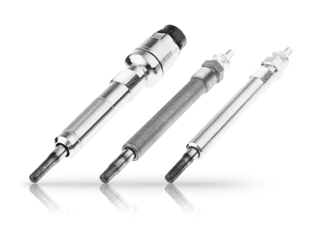
Ideja za seminar:
Podana tema: Slušni nadzor in diagnosticiranje naprav in strojev za razpoznavanje nenormalnih zvokov v strojih in napravah
Delo na projektu v podjetju Hidria Advancetec
Spremljanje obrabe kovalnih trnov
Trenutna rešitev: slušno spremljanje delovanja stroja / vidna neustreznost polizdelka s strain operaterja

Slide 3
Področje seminarja:
Načini zaznavanja zvoka v izjemno hrupnem proizvodnem okolju
Analiza značilnosti zvoka za odkrivanje obrabe
Algoritmi za obdelavo in prepoznavo zvoka
Uporaba nevronskih mrež za zaznavo stanja strojev
Napovedovanje življenjske dobe komponent na podlagi zvočnih vzorcev
Pridobivanje statistike o orodjih in izboljšanje delavnega procesa na njeni osnovi
…

Slide 4
Viri:
Chat GPT za razlago pojmov in postopkov
Machine Hearing for Industrial Acoustic Monitoring using Cochleagram and Spiking Neural Network [https://ieeexplore.ieee.org/document/9863412]
Data-Driven Methods for Predictive Maintenance of Industrial Equipment [https://ieeexplore.ieee.org/abstract/document/8707108]
Machine Hearing for Industrial Fault Diagnosis [https://ieeexplore.ieee.org/document/9216787]
DeepESN Neural Networks for Industrial Predictive Maintenance through Anomaly Detection from Production Energy Data [https://www.mdpi.com/2076-3417/14/19/8686]

Slide 5
Viri:
Predictive Maintenance of Machinery with Rotating Parts Using Convolutional Neural Networks [https://www.mdpi.com/2079-9292/13/2/460]
Machine Learning Models for Predictive Maintenance in Industrial Engineering [https://www.researchgate.net/publication/382768147_Machine_Learning_Models_for_Predictive_Maintenance_in_Industrial_Engineering]
Podatki in dokumentacija podjetja (baza podatkov pridobljena na proizvodni liniji)
…

Slide 6
Vprašanja?

